Slide 1

遊戲製作
Prefab預製元件
Powered by
CG2 Lab @ NCUT

Slide 2
Review
回顧內容
遊戲場景控制
Array & List
物件走訪

Slide 3
Outline
本日目標
建立Prefab
動態產生
物件池的運用

Slide 4
Lab #1
實作一組GameObject
並將起轉成prefab
Tips: 注意拓樸結構。請存在 /Assets/Resources/Prefabs/ 下

Slide 5
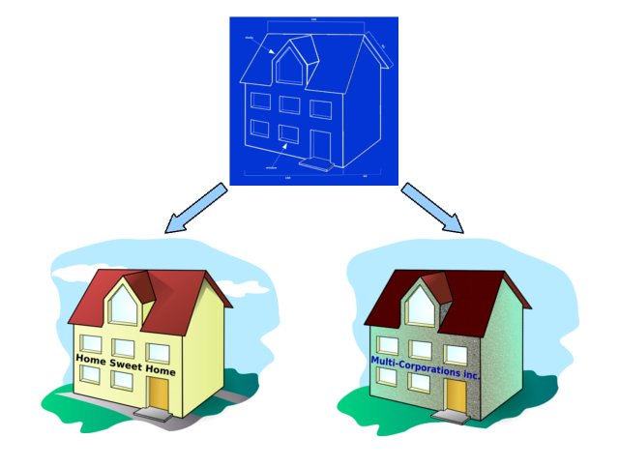
實例化(Instantiate)
抽象化
prefab
實例化
Instantiate(original, parent)
實體
GameObject
Image source
Notes:
Object original, Transform parent

Slide 6
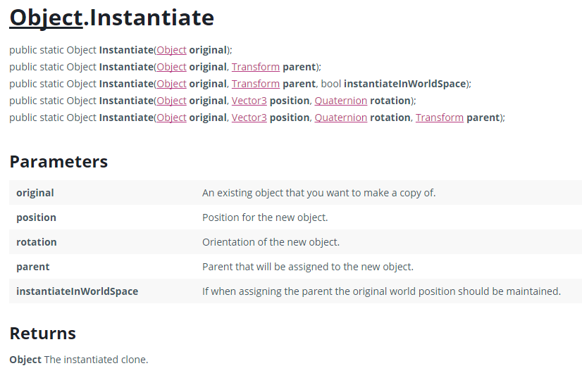
注意回傳為該 實例化 後的個體

Slide 7
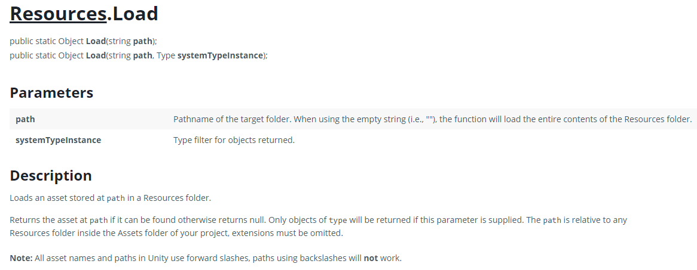
補充:讀取Assets的資料
Resources.Load() DOC

Slide 8
Lab #2
實例化Prefab物件
Tips: 注意Resources資料夾

Slide 9
Sample Code
//讀取Prefab資料
Object block_prefab = Resources.Load(@“prefabs/block”); //不需要.prefab
//實例化 物件
GameObject instantiate = (GameObject)Instantiate(block_prefab, game_root.transform);

Slide 10
Lab #3
大量產生物件的策略
Tips: 利用拓樸結構暫存物件

Slide 11
Q & A

Slide 12


